Slide 1

Kerangka Konseptual Akuntansi Sektor Publik
ADI SUPRIADI

Slide 2


Table of Contents
01
Pendahuluan dan Tujuan Kerangka Konseptual
02
Asumsi Dasar Akuntansi Sektor Publik
03
Ruang Lingkup Kerangka Konseptual
04
Karakteristik Kualitatif Laporan Keuangan
05
Pengakuan dan Pengukuran Transaksi Publik

Slide 3


PART
01
Pendahuluan dan Tujuan Kerangka Konseptual

Slide 4

Definisi dan Organisasi Sektor Publik
Mencakup berbagai entitas non-profit
Organisasi sektor publik meliputi partai politik, yayasan, Lembaga Swadaya Masyarakat (LSM), serta tempat peribadatan yang memiliki tanggung jawab dalam pengelolaan dana publik dan pelayanan masyarakat secara transparan.
Meliputi instansi pemerintah pusat dan daerah
Sektor ini mencakup pemerintah pusat dan daerah yang wajib menjalankan siklus akuntansi mulai dari perencanaan, penganggaran, hingga pelaporan keuangan sesuai dengan regulasi yang berlaku secara nasional.

Slide 5

Definisi dan Organisasi Sektor Publik
Menjalankan siklus akuntansi yang komprehensif
Organisasi-organisasi tersebut melakukan serangkaian proses sistematis yang terdiri dari pengadaan barang dan jasa, realisasi anggaran, hingga penyusunan laporan pertanggungjawaban sebagai bentuk akuntabilitas kinerja kepada masyarakat luas.
Berorientasi pada pemenuhan kebutuhan masyarakat
Fokus utama organisasi ini adalah mengalokasikan sumber daya ekonomi, manusia, dan alam untuk menyediakan layanan pendidikan, kesehatan, serta sosial guna meningkatkan kesejahteraan umum melalui tata kelola yang baik.

Slide 6
“
Tujuan Acuan Pelaporan Keuangan
Memudahkan pemahaman bagi pengguna laporan
Kerangka konseptual berfungsi membantu pengguna laporan keuangan dalam mengevaluasi dan memahami kesesuaian informasi yang disajikan dengan standar akuntansi sektor publik yang berlaku serta prinsip akuntansi yang diterima umum.
Dasar implementasi bagi penyusun laporan
Memberikan panduan bagi staf keuangan dan tim penyusun standar di level pemerintahan untuk memahami penerapan standar keuangan serta prinsip akuntansi dalam setiap tahapan pencatatan dan pelaporan transaksi.

Slide 7
”
Mempermudah proses audit oleh BPK dan KAP
Menjadi acuan bagi auditor pemerintah seperti BPK maupun auditor swasta dalam memverifikasi kesesuaian antara susunan laporan keuangan dengan prinsip akuntansi guna memastikan laporan yang akuntabel dan tertib.
Mendukung terciptanya transparansi dan akuntabilitas
Kerangka ini menjadi instrumen penting untuk mewujudkan tata kelola organisasi yang efektif dan efisien, sehingga masyarakat dapat memantau proses pengambilan keputusan serta penggunaan sumber daya publik secara terbuka.
Tujuan Acuan Pelaporan Keuangan

Slide 8
PART
02
Asumsi Dasar Akuntansi Sektor Publik

Slide 9

Alokasi Sumber Daya dan Regulasi
Alokasi sumber daya untuk pemenuhan kebutuhan
Perencanaan sumber daya dialokasikan guna memenuhi kebutuhan masyarakat melalui dukungan sumber dana, sumber daya alam (SDA), dan sumber daya manusia (SDM) yang dikelola secara sistematis oleh organisasi sektor publik.
Diversifikasi sumber pendanaan organisasi publik
Pendanaan organisasi sektor publik berasal dari berbagai sumber yang sah, meliputi pajak, retribusi, iuran warga, hibah, serta sumbangan dari donor guna mendukung keberlangsungan program layanan publik.
Efektivitas regulasi dalam pengelolaan sumber daya
Ketaatan hukum terhadap alokasi sumber daya akan mencapai titik maksimal jika didukung regulasi yang tepat, sehingga menciptakan praktik yang akuntabel, tertib, dan transparan dalam seluruh siklus anggaran.

Slide 10
Alokasi Sumber Daya dan Regulasi
Legalitas dan kemandirian dasar hukum organisasi
Setiap organisasi sektor publik memiliki kewenangan untuk menetapkan dasar hukum internal melalui kesepakatan organisasi, yang berfungsi sebagai pedoman operasional dan menjamin kelangsungan hidup serta stabilitas organisasi.
Akuntabilitas sebagai pilar utama tata kelola
Akuntabilitas kinerja merupakan kunci terciptanya tata kelola pemerintahan yang baik (good governance), yang diwujudkan melalui efektivitas proses internal mulai dari perencanaan, pengadaan barang, hingga pertanggungjawaban kepada publik.

Slide 11
Basis Akrual dan Kelangsungan Organisasi
Penerapan basis akrual dalam pelaporan: Penggunaan basis akrual memengaruhi cara organisasi mencatat transaksi dan peristiwa keuangan pada periode terjadinya, sehingga memberikan gambaran kinerja yang lebih akurat dan komprehensif bagi para pengguna laporan keuangan sektor publik.
Pedoman hukum untuk keberlanjutan organisasi: Kelangsungan organisasi sektor publik sangat bergantung pada kepatuhan terhadap pedoman hukum yang ditetapkan, yang memastikan bahwa setiap aktivitas operasional berjalan sesuai koridor hukum guna menjaga stabilitas dan eksistensi organisasi jangka panjang.
Akuntabilitas kinerja sebagai kunci tata kelola: Pencapaian *good governance* memerlukan akuntabilitas kinerja yang diwujudkan melalui proses internal yang efisien, termasuk perencanaan yang matang serta audit keuangan yang ketat untuk menjamin efektivitas pelayanan bagi masyarakat luas.

Slide 12
PART
03
Ruang Lingkup Kerangka Konseptual

Slide 13
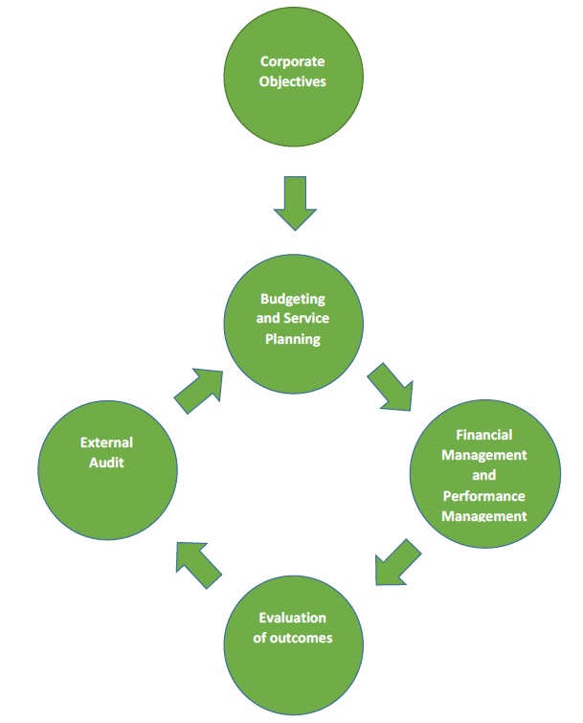
Implementasi pada Pemerintah Pusat dan Daerah
Perencanaan Pembangunan Nasional dan Regional
Pemerintah pusat dan daerah menyusun rencana melalui mekanisme musrenbang untuk menentukan rencana kerja pemerintah, mulai dari tingkat desa hingga nasional, guna memastikan partisipasi masyarakat dalam menetapkan prioritas pembangunan jangka pendek maupun jangka panjang.
Siklus Penganggaran dan Pelaksanaan
Proses ini melibatkan penyusunan anggaran secara rinci, pembahasan bersama, hingga pemetaan anggaran publik yang kemudian dilanjutkan dengan realisasi anggaran melalui pelaksanaan kegiatan operasional untuk menjamin ketaatan hukum dan efektivitas penggunaan sumber daya.

Slide 14


Implementasi pada Pemerintah Pusat dan Daerah
Pelaporan dan Pertanggungjawaban Publik
Entitas pemerintah wajib menyusun laporan keuangan berdasarkan standar akuntansi yang berlaku dan menyampaikannya sebagai laporan pertanggungjawaban (LPJ) kepada publik guna mewujudkan transparansi, akuntabilitas kinerja, serta memenuhi tuntutan masyarakat akan tata kelola pemerintahan yang baik.
Audit dan Pengawasan Keuangan
Mekanisme audit sektor publik dilakukan oleh auditor pemerintah maupun swasta seperti BPK untuk memastikan kesesuaian antara laporan keuangan dengan prinsip akuntansi umum, sehingga tercipta praktik pengelolaan keuangan yang tertib, andal, dan dapat dipercaya.

Slide 15
Implementasi pada Parpol dan LSM
Siklus Akuntansi pada Partai Politik
Partai politik menjalankan tahapan akuntansi yang sistematis, meliputi perencanaan melalui musyawarah kerja di berbagai tingkatan, penyusunan anggaran, realisasi anggaran, hingga penyampaian laporan pertanggungjawaban sebagai bentuk transparansi organisasi kepada para anggota dan konstituennya.
Manajemen Keuangan LSM dan Yayasan
Lembaga Swadaya Masyarakat dan yayasan harus menyusun perencanaan program yang matang serta menetapkan besaran dana yang dibutuhkan, kemudian melakukan pengadaan barang dan jasa publik yang diperlukan untuk mendukung pencapaian tujuan sosial atau kemanusiaan mereka.

Slide 16
Implementasi pada Parpol dan LSM
Proses Pelaporan dan Auditing
Pengelola LSM, yayasan, dan tempat peribadatan diwajibkan melakukan pelaporan keuangan secara berkala dan menjalankan proses auditing untuk memverifikasi bahwa seluruh sumber dana, baik dari donor maupun iuran warga, telah dikelola secara jujur dan akuntabel.
Pertanggungjawaban kepada Pemangku Kepentingan
Melalui penyampaian LPJ dan laporan kinerja, organisasi non-pemerintah ini membuktikan ketaatan terhadap dasar hukum internal dan eksternal, sehingga menjaga keberlangsungan organisasi serta membangun kepercayaan publik terhadap pengelolaan sumber daya yang diberikan oleh donor atau masyarakat.

Slide 17
PART
04
Karakteristik Kualitatif Laporan Keuangan

Slide 18
Kualitas Relevansi dan Keandalan
“
Memenuhi standar relevansi informasi
Informasi harus mampu memfasilitasi tindakan manajerial dan membantu pengguna, seperti investor serta kreditor, dalam mengevaluasi peristiwa masa lalu, masa kini, maupun masa depan melalui umpan balik yang tepat.
Memiliki nilai prediktif dan tepat waktu
Informasi yang disampaikan secara tepat waktu memungkinkan pembuat keputusan untuk memprediksi hasil di masa depan, sehingga setiap pengaruh dari informasi tersebut dapat digunakan secara efektif untuk pengambilan tindakan.

Slide 19
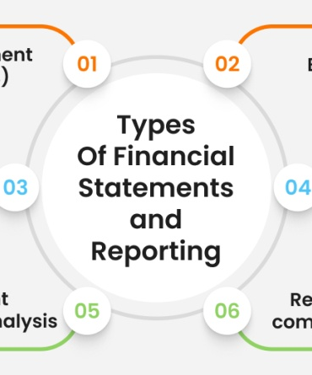
Kualitas Relevansi dan Keandalan
Menjamin reliabilitas melalui netralitas
Laporan keuangan harus bebas dari bias, sehingga mampu meyakinkan pengguna mengenai cara berperilaku yang benar. Informasi yang netral dan jujur memastikan keandalan data tanpa adanya manipulasi kepentingan tertentu.
Keterujian dan penyajian yang jujur
Informasi harus dapat diuji secara independen oleh pihak luar untuk mencapai kesepakatan kualitas. Selain itu, data akuntansi wajib mencerminkan kejadian ekonomi yang sebenarnya secara lengkap dan tulus.

Slide 20

Kualitas Sekunder dan Kendala Informasi
Penerapan komparabilitas dalam pelaporan
Informasi keuangan harus disajikan dengan metode yang konsisten di setiap periode agar dapat dibandingkan. Hal ini memungkinkan pengguna untuk mengidentifikasi kecenderungan posisi dan kinerja keuangan organisasi secara berkelanjutan.
Konsistensi dalam penggunaan metode akuntansi
Prinsip akuntansi yang telah diadopsi tidak boleh diubah tanpa alasan yang tepat. Perubahan kebijakan atau teknik hanya diizinkan apabila lingkungan sekitar menganggap perubahan tersebut akan menghasilkan informasi yang lebih relevan.

Slide 21
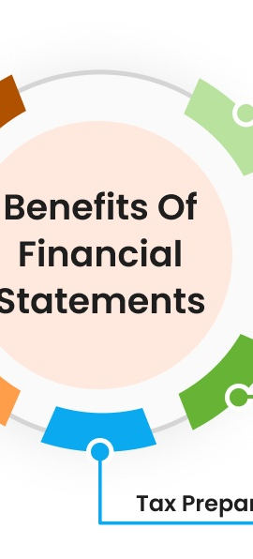
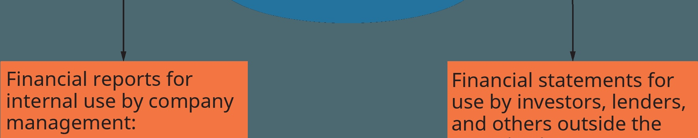
Kualitas Sekunder dan Kendala Informasi
Keseimbangan antara biaya dan manfaat
Penyediaan informasi keuangan harus mempertimbangkan keterbatasan pervasif, di mana manfaat yang dihasilkan harus melebihi biaya estimasi persiapannya. Evaluasi ini penting agar proses diseminasi informasi tetap efisien dan bernilai ekonomi.
Materialitas sebagai ambang pengakuan
Materialitas menjadi pertimbangan utama dalam menentukan apakah suatu informasi memiliki dampak signifikan terhadap keputusan pengguna. Informasi yang dianggap material harus diungkapkan karena memengaruhi persepsi terhadap kinerja dan posisi keuangan organisasi.

Slide 22
PART
05
Pengakuan dan Pengukuran Transaksi Publik

Slide 23
Dasar Pengukuran Unsur Laporan Keuangan
Penggunaan biaya historis dan biaya saat ini
01
Aktiva dicatat berdasarkan jumlah kas yang dibayar sebesar nilai wajar imbalan, sedangkan biaya saat ini mencerminkan jumlah kas yang harus dibayar jika aktiva yang sama diperoleh sekarang tanpa proses diskonto.
Penerapan nilai realisasi atau penyelesaian
02
Aktiva dinilai berdasarkan jumlah kas yang dapat diperoleh melalui penjualan normal, sementara kewajiban dinyatakan sebesar nilai penyelesaian yang tidak didiskontokan untuk memenuhi liabilitas dalam pelaksanaan usaha yang biasa.
Penggunaan nilai sekarang dalam pelaporan
03
Aktiva diakui sebesar arus kas masuk bersih di masa depan yang didiskontokan ke nilai saat ini, sedangkan kewajiban dinilai berdasarkan arus kas keluar bersih yang didiskontokan untuk menyelesaikan kewajiban dalam kondisi operasional normal.

Slide 24
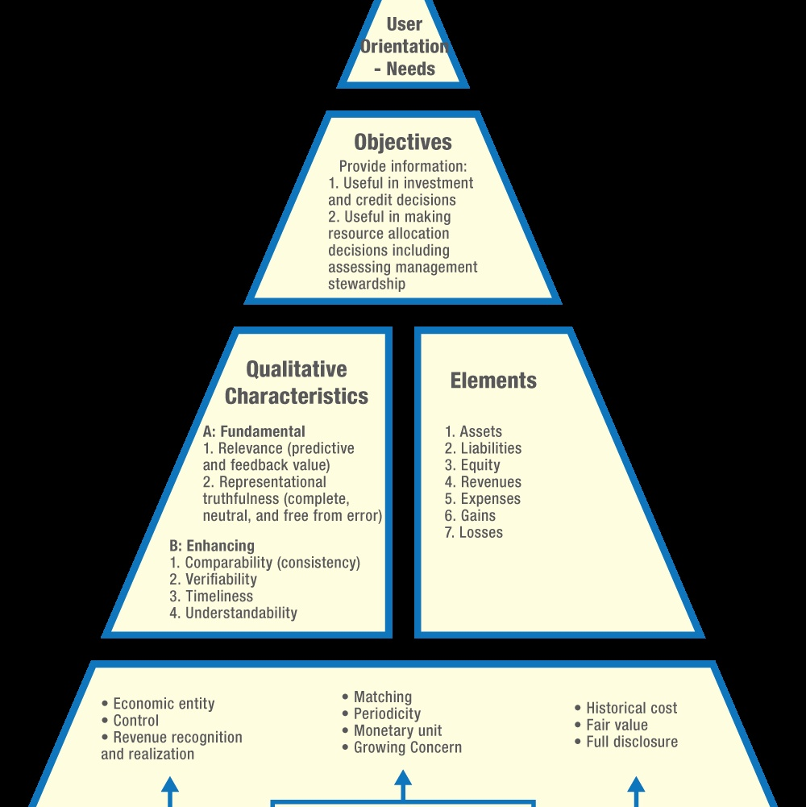
Kriteria Pengakuan Unsur Akuntansi
Syarat probabilitas manfaat ekonomi masa depan dalam pengakuan
Suatu pos diakui jika terdapat kemungkinan besar bahwa manfaat ekonomi atau jasa potensial akan mengalir ke dalam atau keluar dari organisasi, dengan mempertimbangkan tingkat ketidakpastian lingkungan operasi melalui bukti-bukti yang tersedia.
Keandalan pengukuran sebagai kriteria esensial pengakuan pos
Pos-pos keuangan harus memiliki nilai atau biaya yang dapat diukur dengan tingkat keandalan yang memadai. Jika estimasi yang andal tidak dapat dilakukan, maka pos tersebut tidak diakui dalam laporan kinerja keuangan utama.

Slide 25
”
Pengakuan aktiva dan kewajiban berdasarkan kepastian manfaat
Aktiva diakui jika manfaat ekonominya besar kemungkinan diperoleh dan nilainya terukur andal, sementara kewajiban diakui jika penyelesaiannya mengakibatkan pengeluaran sumber daya yang mengandung manfaat ekonomi dan jumlahnya dapat ditentukan secara pasti.
Kriteria pengakuan pendapatan dan biaya pada laporan kinerja
Pendapatan diakui saat terjadi kenaikan manfaat ekonomi yang berkaitan dengan kenaikan aktiva atau penurunan kewajiban, sedangkan biaya diakui ketika terjadi penurunan manfaat ekonomi yang berkaitan dengan penurunan aktiva atau peningkatan kewajiban.
Kriteria Pengakuan Unsur Akuntansi

Slide 26

THANKS

